Slide 1
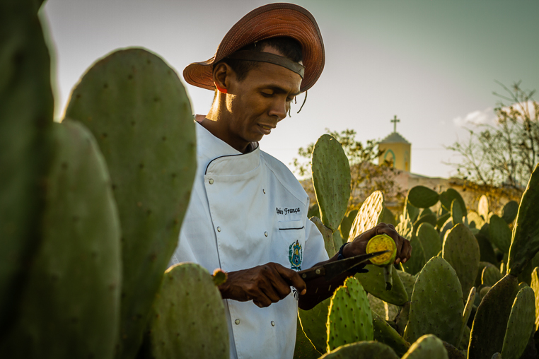
Palmas para o sertão

Slide 2
Palmas para o sertão por que o sol brilha para todos

Slide 3
Palmas para o sertão por que entre os espinhos existem sabores

Slide 4
E assim que percebi isso, montei em meu cavalo e fui em busca do saber.

Slide 5
Palmas para o sertão, agora já não sou um sonhador, somos dois sonhadores.

Slide 6
O sonho se tornando realidade

Slide 7
Palmas ao fogo, sabores na mesa.

Slide 8
Acendeu em mim uma chama que tudo era possível.

Slide 9
Costelinha de palma

Slide 10
Palma com pirão de queijo coalho.

Slide 11
Palma, tilápia e sabores de Pernambuco.

Slide 12
como um dos embaixadores da gastronomia pernambucana continuarei firme e forte

Slide 13
Em busca das palmas para o sertão

Slide 14
Que o sol continue a brilhar em nossa jornada e palmas para o sertão!

